Slide 1
テスト履歴に基づく fault-proneモジュール予測に向けた検討
和歌山大学
◎吉行 勇人 大平 雅雄

Slide 2





背景
ソフトウェア開発では不具合を取り除きソフトウェアの品質を高めるためにソフトウェアテストが行われる
Fault-prone
モジュール
ソフトウェア
モジュール
Notes:
ソフトウェア開発では，不具合を取り除きソフトウェアの品質を高めるためにソフトウェアテストが行われる
ソフトウェアテスト：作成したソフトウェアが正しく動作するかどうかを確かめる
テストにかけられる時間は有限であるため，不具合が含まれていそうなモジュールに重点的に時間をかけることで，効率的に不具合を取り除く必要がある
不具合が含まれていそうなモジュール(Fault-proneモジュール)を予測する研究が盛んに行われている

Slide 3



Fault-proneモジュール予測
現在のソースコードの状態や開発履歴などのメトリクスから不具合が含まれていそうなモジュールを特定する
ソースコード
ソースコード
ソースコード
行数
複雑度
呼び出し関係
変更回数
変更頻度
開発者数
行数
複雑度
呼び出し関係
変更回数
変更頻度
開発者数
入力
機械学習
予測モデル
分類
メトリクス化
開発履歴
テスト工程以前に収集可能なメトリクスのみを利用

Slide 4
ラピッドリリースサイクル
Mozilla Firefoxのラピッドリリースサイクル
NIGHTLY
6.0 NIGHTLY
7.0 NIGHTLY
8.0 NIGHTLY
9.0 NIGHTLY
AURORA
6.0 AURORA
7.0 AURORA
8.0 AURORA
BETA
6.0 BETA
7.0 BETA
前回のリリース時の情報も利用することができる
⇒不具合の有無と深く関係のあるテストの成否情報
RELEASE
6.0 RELEASE
6週間
6週間
6週間
6週間

Slide 5
目的とアプローチ
目的
  Fault-proneモジュール予測の予測精度向上
アプローチ
  ソフトウェアテストの履歴から得られるメトリクスを利用して予測を行う

Slide 6
アルゴリズム
テスト管理
システム
不具合管理
システム
版管理
システム
テスト履歴メトリクス
（説明変数）
モジュールの不具合の有無
（目的変数）
データセット
学習データ(Ver. X-1)
予測データ(Ver. X)
予測モデル
構築
予測

Slide 7
モジュールの不具合の有無特定
ソースコードの版管理システムから不具合の原因となる変更を特定する手法[1]
追加：ファイルA
10行目から15行目
変更：ファイルA
10行目から15行目
不具合
あり
不具合
なし
Add new feature …
Bug 112233
Fix for ……
[1] S ́liwerski, J., Zimmermann, T. and Zeller, A.: When do changes induce fixes?, Proc. 2nd Int. Workshop on Mining Software Repositories, MSR ’05, pp.1–5 (2005).

Slide 8
テスト管理システム
ソフトウェアテストの履歴を管理するシステムからテスト履歴メトリクスを取得する
MozTrap
  Mozillaが開発したシステムテストを協調して行うためのWebアプリケーション
  Mozillaの開発で実際に利用されている
  テストケースを設定してテストを行った結果を蓄積する

Slide 9
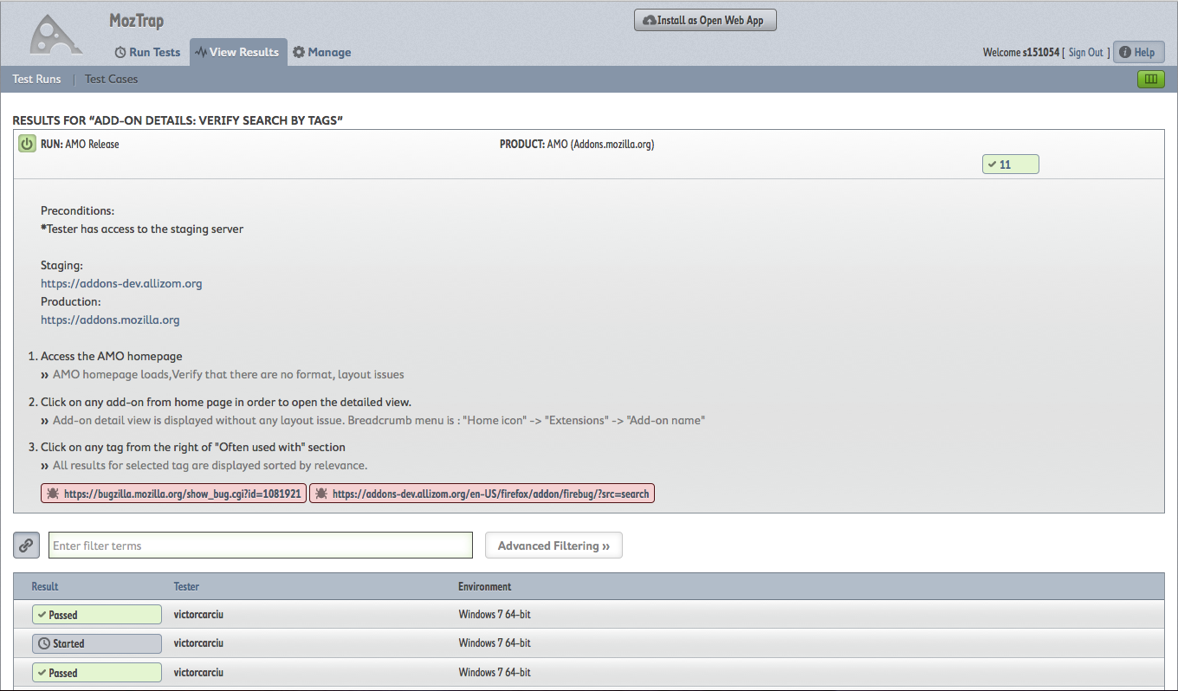
MozTrapの画面イメージ

Slide 10
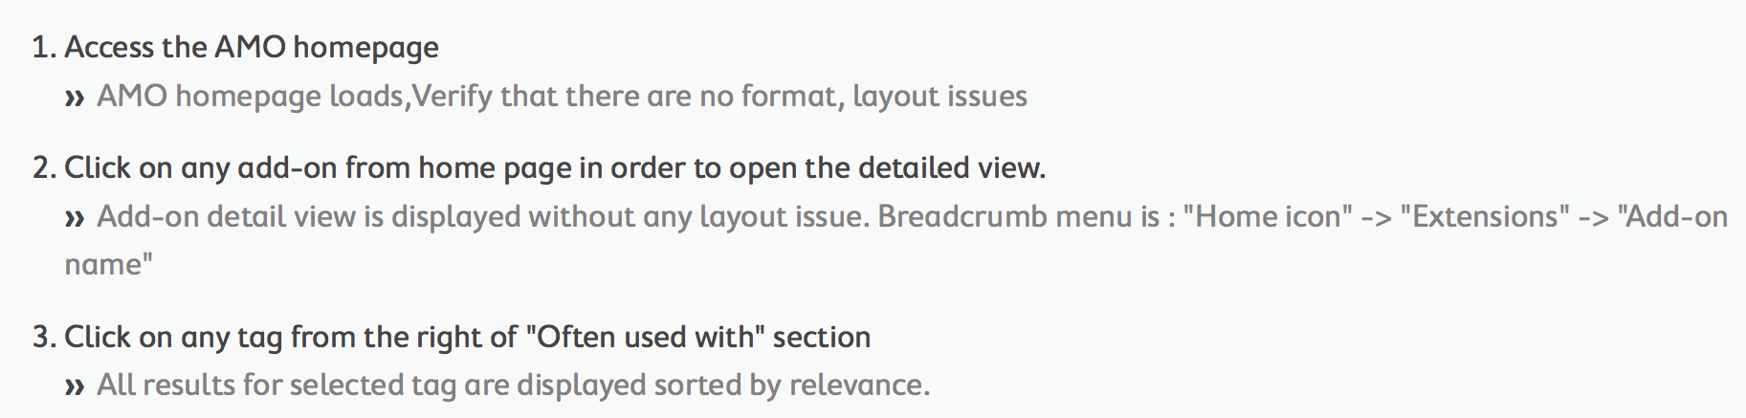
MozTrap詳細1
テストケースの手順
  操作の内容と想定される結果

Slide 11
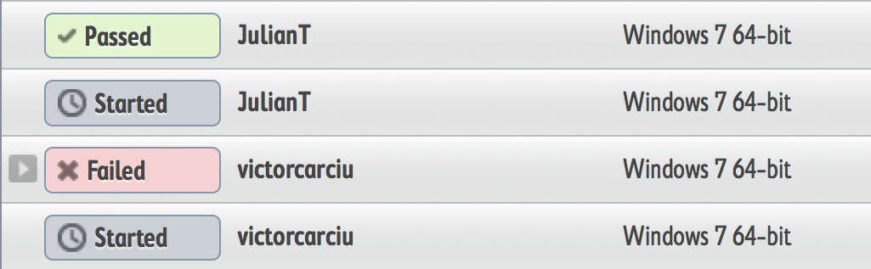
MozTrap詳細2
テストの実行結果
  テストの成否(失敗の場合は理由あり）
  テスト実行者
  実行環境

Slide 12
MozTrap詳細3
テストケースに関連する不具合が不具合管理システムに登録されている場合，対応する不具合情報へのリンクが記録される

Slide 13
Mozilla MozTrapに記録されている
テストケース
全テストケース数 764,929件 2012年1月～2015年7月
実行済みテストケース数 290,578件
不具合票との対応可能テストケース数 109,804件

Slide 14
テスト履歴から得られるメトリクス
テスト実行回数（成功回数，失敗回数）
テスト実行者
テスト実行日時
テスト実行手順
これらのメトリクスと，不具合が含まれているかどうかに関係があるかを確かめる

Slide 15
リサーチクエスチョン
RQ1
  テストの実行回数が多いモジュールは不具合を含みやすい？
RQ2
  テストの成功回数・失敗回数と不具合の含みやすさには関係がある？
RQ3
  リリース直前までテストを行っていたモジュールは不具合を含みやすい？
RQ4
  複数人でテストを行っていたモジュールには，不具合が含まれにくい？

Slide 16
まとめ
テスト履歴を利用したFault-proneモジュール予測
  テスト管理システムから得られるメトリクスを用いる
今後の予定
  テスト履歴と不具合の有無の関係分析
  予測モデルの構築，評価

